Slide 1

监控体系
汇报人：盘振鹏
日期：7月25日

Slide 2


目录
CONTENTS
监控整合
监控核心
事件应急
监控指标
监控目标

Slide 3
01
监控目标

Slide 4
监控目标
系统不间断实时监控
出现事故有排错数据
实际上是对系统不间断的实时监控(这就是监控)
当线上环境出现问题，可以使用监控数据汇总进行数据报告，方便人员进行有针对性排错
关键词
实时反馈系统当前状态
保证业务持续稳定运行
监控某个硬件、或者某个系统，都是需要能实时看到当前系统的状态，是正常、异常、或者故障
监控做得很完善，即使出现故障，能第一时间接收到故障报警，在第一时间处理解决，从而保证业务持续性的稳定运行
保证服务可靠性安全性
监控的目的就是要保证系统、服务、业务正常运行

Slide 5
02
监控核心价值
Your content to play here, or through your copy, paste in this box, and select only the text. Your content to play here, or through your copy, paste in this box, and select only the text.

Slide 6
监控核心价值
1.发现问题
3.解决问题
当系统发生故障报警，我们会收到故障报警的信息
当然我们了解到故障的原因后，就需要通过故障解决的优先级去解决该故障
4.总结问题
2.定位问题
当我们解决完重大故障后，需要对故障原因以及防范进行总结归纳，避免以后重复出现
故障邮件一般都会写某某主机故障、具体故障的内容，我们需要对报警内容进行分析，比如一台服务器连不上:我们就需要考虑是网络问题、还是负载太高导致长时间无法连接，又或者某开发触发了防火墙禁止的相关策略等等，我们就需要去分析故障具体原因。

Slide 7
03
监控指标
Your content to play here, or through your copy, paste in this box, and select only the text. Your content to play here, or through your copy, paste in this box, and select only the text.

Slide 8
监控指标
基础设施层
系统软件层
客户体验层
环境动力
网络设备
安全设备
02
操作系统
数据库
中间件
其它系统软件
04
客户访问速度
01
服务器层
03
应用服务层
05
虚拟化
存储设备
服务器
服务可用性
应用交易

Slide 9




监控指标
Google SRE 总结的监控四个黄金指标对我们添加监控具有非常重要的指导意义
错误
延迟
流量
饱和度
错误是需要在添加监控时首要关注的指
服务请求所需时间
当前系统的流量
用于衡量当前服务的利用率

Slide 10
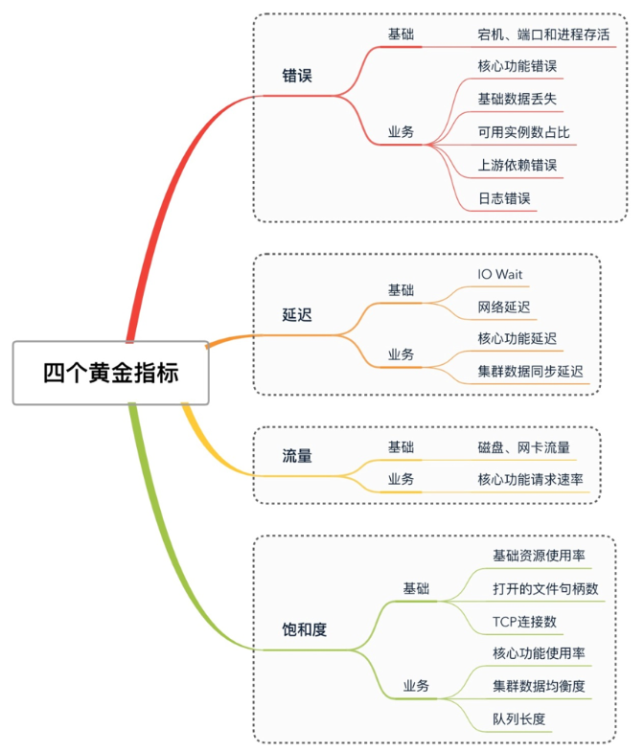
监控指标

Slide 11
03
监控整合
Your content to play here, or through your copy, paste in this box, and select only the text. Your content to play here, or through your copy, paste in this box, and select only the text.

Slide 12
监控整合
事件汇总
事件收敛
事件分级
事件分析
统一可视
阀值升级
阈值触发
基线触发
智能预测
事件汇总
多类型的展现形式
多维用户
支持用户订阅展示
报警阀值
通知
预警
故障

Slide 13
05
事件应急
Your content to play here, or through your copy, paste in this box, and select only the text. Your content to play here, or through your copy, paste in this box, and select only the text.

Slide 14
应急事件
应急恢复
现场保护
问题排查
应急文档
最基本的指标就是系统可用性，应急恢复的时效性是系统可用性的关键指标
故障处理中，理论上应该在应急前进行现场保护以备问题原因排查的跟进。现场信息主要包含进程内部状态信息、日志信息。实际应用过程中可以结合工具进行现场保护，仍以服务启停工具为例，支持获取进程线程镜像信息、进程内存镜像信息及GC日志信息。
1.是否为偶发性、是否可重现
2.是否进行过相关变更
3.是否可缩小范围
4.关联方配合分析问题
故障的表现虽然形式很多，但实际的故障处理过程中，应急措施往往重复使用几个常用的步骤，所以应急文档首先要针对这些常用的场景，过于追求影响应用系统方方面面的内容，会导致这个方案可读性变差，最终变更一个应付检查的文档

Slide 15
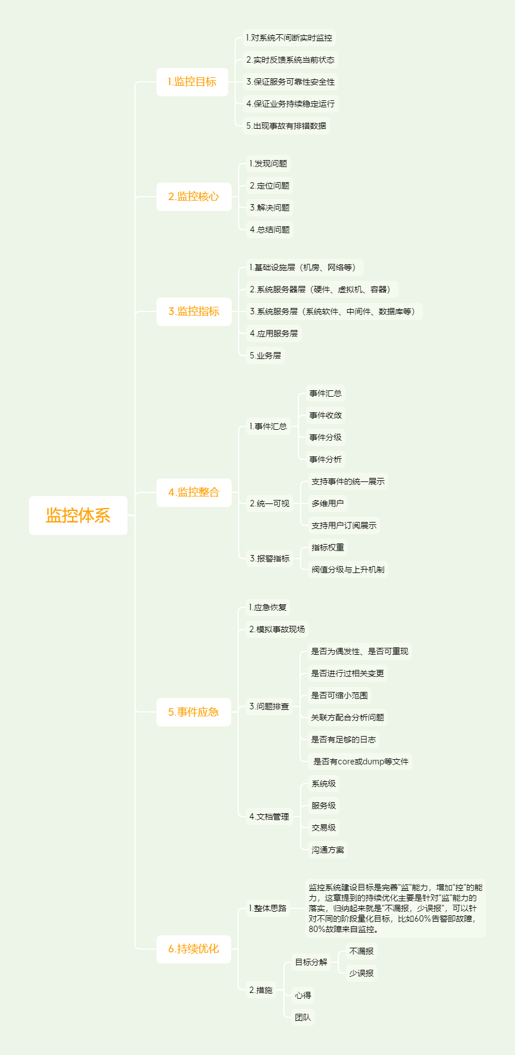
监控体系脑图

Slide 16
感谢您的观看
Your content to play here, or through your copy, paste in this box, and select only the text. Your content to play here, or through your copy, paste in this box, and select only the text.

